Slide 1
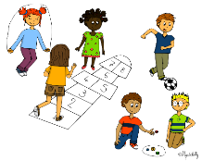
L’équipe d’animation de l’accueil périscolaire Jean Castagnet vous propose :
Soirée convivialité autour d’une crêpe
le Jeudi 15 février de 17h à 18h45
PERIODE 3 : du 8 janvier au 16 Février 2024
Le Matin
Le Midi
Le soir
Jeux de extérieurs
Parc
Fabrication de couronnes
Fresque de fruits et légumes de l’hivers
Activités manuelles
Confection de cartes
Histoires musicales (par temps de pluie)
Théâtre d’improvisation (mardis et jeudis)
Jeux de construction
Jeux d’imitation
Dessins, Puzzles, Coin Lecture
Création de coussins à émotion
Nouvel an chinois
Pixel Art
Art visuel de l’hivers
Création en bois de voiture et d’un circuit
Choral les lundis
Motricité mardi
Construction en 3D
d
Jeux de construction
Jeux d’imitation
Dessins
Puzzles
Coin Lecture

